Slide 1
Лекция 14. Психологическое измерение. Регрессионный анализ
Мынбаева А.К.

Slide 2
Литература
Новикова Н.В., Новиков А.И. Математические методы в психологии. – М., 2015 (Exel и SPSS)
Гребенникова, И. В. Методы математической обработки экспериментальных данных: учеб-но-методическое пособие / И. В. Гребенникова. — Екатеринбург : Изд-во Урал. ун-та, 2015. — 124 с.
Наследов А.Д. Математические методы психологического исследования. Анализ и интерпретация данных. – СПб: Речь, 2006. – 396 с.
Болтаева Ә.М. Психологиялық ғылыми зерттеулерді ұйымдастыру: оқу құралы. – Алматы, 2015. – 122 б.
Титкова Л.С. Математические методы в психологии. - Владивосток, 2002. – 85с.
Сидоренко, Е. В. Методы математической обработки в психологии [Текст] : монография / Е. В. Сидоренко. - Санкт-Петербург : Социально-психологический центр, 1996. - 349,[3] с.
George D., Mallery P. IBM SPSS Statistics 23 Step by Step: A Simple Guide and Reference. – Routledge, 2016.
https://ru.coursera.org/lecture/matematicheskiye-metody-v-psikhologii/vidieo-3-1-normal-noie-raspriedielieniie-pbNpV
Z-преобразование
https://statanaliz.info/statistica/teoriya-veroyatnostej/normalnoe-raspredelenie-v-excel/
Доска Гальтона https://www.youtube.com/watch?v=EDkDv7CzHP0&ab_channel=EduSpb

Slide 3
Вопросы лекции
Регрессионный анализ
Критерий Фишера (дисперсионный анализ)

Slide 4
Регрессионный анализ
Регрессионный анализ – это зависимость одной переменной от другой
(для многомерной регрессии – одной переменной от других).
Регрессионный анализ – определение аналитического выражения связи зависимой переменной (результативный признак, отклик) с независимыми признаками (факторные признаки, предикаторы).
Фактор или факторы
отклик
х или х1, х2, х3…
у

Slide 5
Позволяет
Регрессионный анализ
А) определить тип модели (аналитической формы связи)
Б) установить степень влияния независимых переменных на зависимую
В) определить расчетные значения регрессии

Slide 6
Форма связи результативного признака Y с факторами Х₁, Х₂,…, Х_{m} получила название уравнение регрессии
Различают линейную и нелинейную регрессию
Предельно простым типом такой зависимости будет линейная зависимость явления X от причины Y
Если исследуется связь между двумя признаками – парная регрессия
Если между тремя и более признаками – то множественной

Slide 7
Линейная регрессия
Независимые переменные – регрессоры/предикаторы
Х
Зависимая переменная
У
Чаще используют
Линейная регрессия - находят линейную функцию, которая, согласно определённым математическим критериям, наиболее соответствует данным

Slide 8
Уравнение парной линейной регрессии
Y = α+βX+ε,
X – неслучайная величина
Y, ε - случайные величины, α,β - параметры уравнения
Y – называется объясняемой (зависимой) переменной или результативный признак
Х – объясняющей (независимой) переменной или факторный признак
ε - ошибка регрессии

Slide 9
На основе выборочного наблюдения оценивают выборочное уравнение регрессии (линия регрессии)
у = а+bx
a, b – оценки параметров α,β
Показывает среднее значение изменения результативного признака y при изменении факторного признака х на одну единицу его измерения

Slide 10
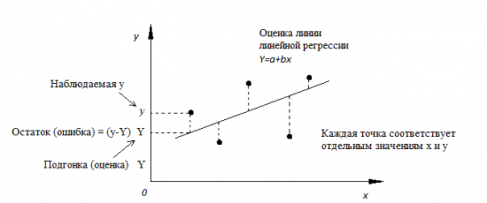
у = а+bx
Задача – в наилучшей аппроксимации набора наблюдений (х_{i},y_{i}) линейным уравнением
Рассчетные значения y не совпадают с наблюдаемыми y
e_{i} = y_{i} - y_{i}

Slide 11
Метод наименьших квадратов (МНК)
Метод наименьших квадратов (МНК) –
метод нахождения оптимальных параметров линейной регрессии, таких, что сумма квадратов ошибок (регрессионных остатков) минимальна.
Сущность – в минимазации суммы квадратов остатков
Q=Σe_{i}²=Σ(y_{i}-y_{i})²=Σ(y_{i}-a-bx_{i})² → min
Где x_{i} y_{i} - известные, a,b - неизвестные

Slide 12

Рассчеты производная по х и по у
а+b‾y= ‾y
a‾x+b‾x²=xy
Где ‾х²=Σх_{i}²/n xy=Σx_{i} y_{i} /n
σ_{xy} = xy-‾x ⋅‾y
σ_{x}²=‾x² – (‾x)²
y =a+bx
Два варианта рассчета а и b
Проходит через точку
(‾х, ‾y) и справедливо равенство ‾e=0
Коэффициент b – угловой коэффициент линии регрессии
Постоянная а дает прогнозируемое значение при x=0.
y_{i}=y_{i}+e_{i}

Slide 13

Коэффициент детерминации R-квадрат
Коэффициент детерминации R-квадрат – доля объясненной части разброса зависимой переменной
Вычисляется для проверки достоверности / адекватности модели
Коэффициент детерминации R-квадрат – показатель качества подгонки модели к исходным данным
R² близок к 1 – очень хорошая подгонка, объясняет исходную изменчивость
Проверяется гипотеза Н0: F=0, для F статистики

Slide 14
Для проверки Задача используется
‾x =
‾y =
х² ⁼
Xy =
σ_{x}² = ‾x² – (‾x)² =
σ_{xy} = xy-‾x ⋅‾y =
b=
a=
Уравнение регрессии
y=a+bx
У=___+____x
R² =
F
Проверяется гипотеза Н0: F=0, для F статистики
F распределение Фишера

Slide 15
Построить регрессионную зависимость по данным успеваемости Y в 9 классе по математике и результатам группового теста Х, проведенного в конце 8 класса
Номер испыт. | х | y | х² | xy | y | (y-‾y)² | (y-‾y)² | (y-y)²
1 | 95 | 33 |  |  | 31,81
2 | 100 | 31 |  |  | 35,36
3 | 100 | 35 |  |  | 35,36
4 | 102 | 38 |  |  | 36,77
5 | 103 | 41 |  |  | 37,48
6 | 105 | 37 |  |  | 38,9
7 | 106 | 37 |  |  | 39,61
8 | 106 | 39 |  |  | 39,61
9 | 106 | 43 |  |  | 39,61
10 | 109 | 40 |  |  | 41.73
11 | 110 | 41 |  |  | 42.44
12 | 110 | 44 |  |  | 42.44
13 | 111 | 40 |  |  | 43.15
14 | 112 | 45 |  |  | 43.86
15 | 112 | 48 |  |  | 43,86
16 | 114 | 45 |  |  | 45.27
17 | 114 | 49 |  |  | 45.27
18 | 115 | 47 |  |  | 45.98
19 | 117 | 43 |  |  | 47.40
20 | 118 | 48 |  |  | 48.11
итого

Slide 16
Для проверки Задача используется
‾x = 108,25
‾y = 41,2
^{х2 = 11754.55}
Xy = 4485,75
σ_{x}² = ‾x² – (‾x)² = 36,49
σ_{xy} = xy-‾x ⋅‾y = 25,85
b= 0,7084
a= -35,49
Уравнение регрессии
y=a+bx
У=-35,49+0,7084x
R² =
F
Проверяется гипотеза Н0: F=0, для F статистики
F распределение Фишера

Slide 17
Задание на дом – построить уравнение регрессии
Номер испытуемого | Аналитические умения | Прогностическое умение
1 | 4 | 7
2 | 5 | 7
3 | 3 | 6
4 | 1 | 4
5 | 10 | 9
6 | 2 | 5
7 | 6 | 10
8 | 9 | 10
9 | 7 | 8
10 | 8 | 9
Итого
среднее

Slide 18
Сравнение дисперсий – F-критерий Фишера
Дисперсии двух генеральных совокупностей, из которых извлечены выборки, отличаются друг от друга
H₀ : σ₁² = σ₂²
H₁ : σ₁² ≠ σ₂²
Исходное предположение: Две выборки извлекаются из генеральных совокупностей с нормальным распределением.
Ограничение: распределение признака в обоих выборках существенно не отличаются от нормального

Slide 19



Формула для эмпирического значения критерия F-Фишера
Пусть σ₁² > σ₁²
                df _{числ} = N₁-1 df _{знам} = N₂-1
Случайная величина F имеет распределение Фишера со степенями свободы df _{числ} = N₁-1 , df _{знам} = N₂-1
Задавая уровень значимости α = 0,05, выбирают критические значения из таблицы

Slide 20
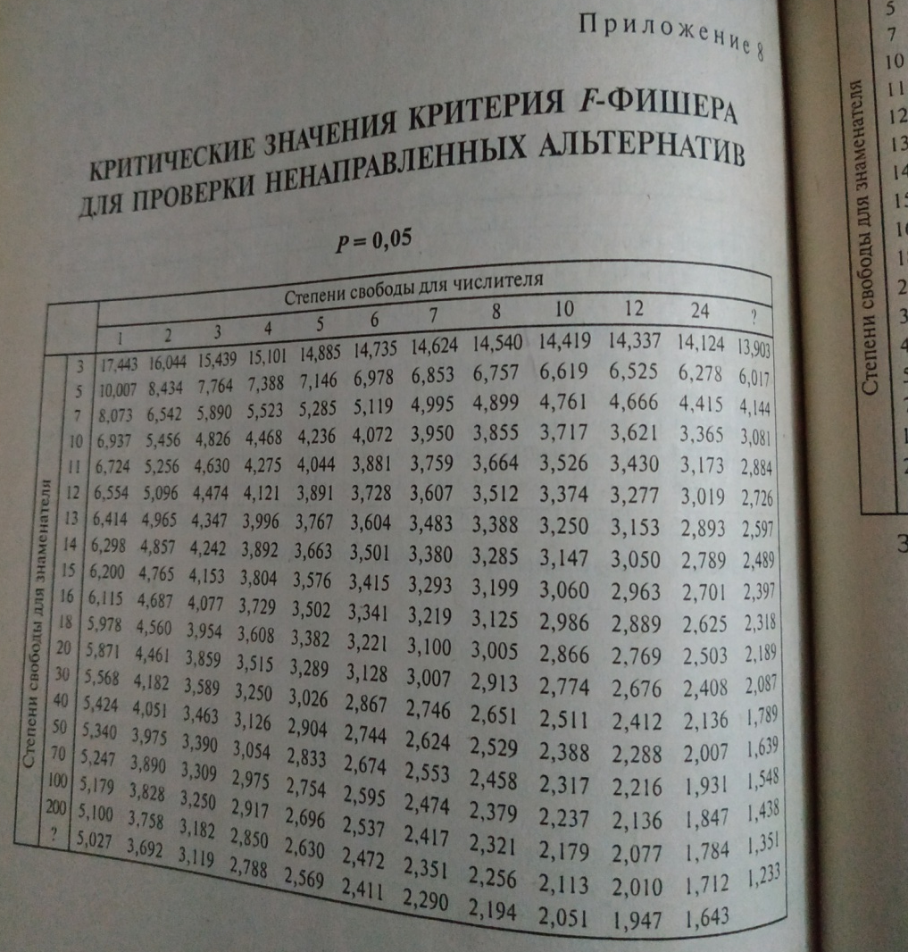
Если F_{э} ≥ F _{кр,} то гипотезу о равенстве дисперсия можно отклонить
При выборе критических
Значений большее
число степеней брать
нельзя. Для df=11
берем 10

Slide 21
Задача: в двух классах проведено тестирование умственного развития по тесту. Полученные значения величин достоверно не различались. На уровне значимости 5% установить различие в степени однородности показателей умственного развития между классами:
Х = { 90, 29, 39,79, 88,53,34,40,75,79} Y={41,49,56,64,72,65,63,87,77,62}
М1, М2, σ₁², σ₂², F _{эмп}
Х | Y | (x_{i} - M)² | (y_{i}-M)²
ИТОГО

Slide 22

Биг дата
Это информационно емкая наука, опирается на сбор, обработку и анализ больших массивов данных
Это работа с информацией огромного объема и разнообразного состава, весьма часто обновляемой и находящейся в разных источниках в целях увеличения эффективности работы, создания новых продуктов и повышения конкурентоспособности
Биг дата как наука открывает возможность обнаружения закономерностей в больших массивах данных, которые были бы недоступны без крупномасштабных и широко распространенных вычислений
Четвертая парадигма в науке

Slide 23
4 парадигма в науке
Согласно 4 парадигме - данные собираются приборами или производятся на основе моделирования, обрабатываются программным обеспечением, хранятся в компьютере, и только на последних этапах процесса они достигают ученого для анализа с использованием методов управления данными и статистических подходов
Четвертая парадигма в науке = добавлении к эмпирическим, теоретическим и вычислительным методам познания нового метода – поиска закономерностей в больших массивах данных (например, порядка ~ 1015 байт).
Причем первичный анализ, запрос, поиск и сбор этих данных производит компьютер или программное обеспечение самостоятельно автоматически, выдавая данные человеку для анализа лишь на последнем этапе

Slide 24
Уровни взаимодействия
Микро-уровень
межличностного взаимодействия людей
Мезо-уровень
Взаимодействие внутри и за пределами небольших групп. Имеет временные рамки, не длительные отношения. Непредвиденные обстоятельства моделируются организацией и планированием
Макро-уровень
Уровень взаимодействия имеющий общий и относительно постоянный характер. Инфраструктуры всеобщего\ глобального обслуживания.
Например, поисковые системы, социальные сети, … Курсера, мудл, зум, …

Slide 25
Макроуровень и мезоуровень связан с аналитикой биг дата
Инфраструктура для обучения – это совокупность ресурсов и механизмов – общественных, институциональных, технических, которые разработаны и/или предназначены для поддержки учебной практики (Гурибье и Линдрем 2009).
Аналитика в психологии как измерение, сбор, анализ и представление данных о личности и их ус­ловиях с целью понимания и оптимизации взаимодействия и среды, в которой она происходит.
Анализ макро- и мезоуровня важен для стратегического развития группы организации, государства…

Slide 26
Университет Ноттингем Трент
Дескриптивной аналитики студенческих результатов в виде панели мониторинга, которая показывала данные о вовлеченности студентов в учебный процесс
показатели вовлеченности каждого учащегося в сравнении с его одногруппниками:
частота работы с библиотекой,
сведения об изучаемых курсах,
посещаемость и прочие учебные показатели
https://www.bigdataschool.ru/blog/big-data-analytics-education-cases.html
Другой вариант:
академической истории студентов,
их активности в цифровой учебной среде и
демографические данные

Slide 27
Направления Биг дата
Оперирование большими данными (Big Data) в образовании - это технология аналитики образовательной системы, включающей измерение, сбор, анализ и представление структурированных и неструктурированных данных огромных объемов об обучающихся и образовательной среде с целью понимания особенностей функционирования и развития образовательной системы.
На основе анализа множества подходов и моделей в своих выступлениях И. Д. Фрумин выделяет три крупных направления Big Data [3]:
1) связанные с мышлением (прежде всего критическим и креативным мышлением);
2) связанные со взаимодействием с другими (коммуникация и коллаборация);
3) связанные со взаимодействием с самим собой (саморегулирование, рефлексивность и самоорганизация).

Slide 28
Механизм работы Биг Дата
Простое сложение известных значений приносит результат
Результат получается в процессе их очистки путём последовательного моделирования: сначала выдвигается гипотеза, строится статистическая, визуальная или семантическая модель, на ее основании проверяется верность выдвинутой гипотезы и затем выдвигается следующая
Биг Дата
Простая аналитика

Slide 29
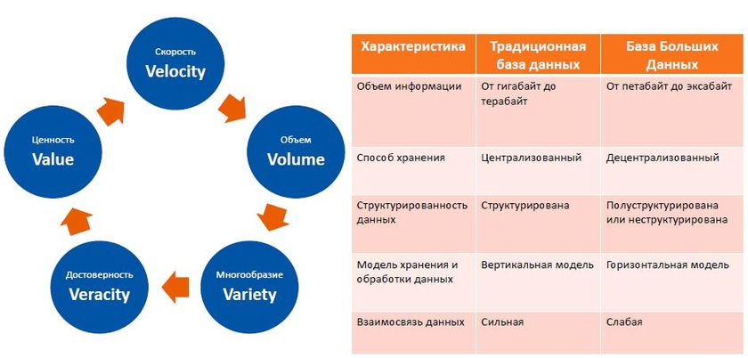
5V Информация из презентаций интернета
https://www.tadviser.ru/index.php/%D0%A1%D1%82%D0%B0%D1%82%D1%8C%D1%8F:%D0%91%D0%BE%D0%BB%D1%8C%D1%88%D0%B8%D0%B5_%D0%B4%D0%B0%D0%BD%D0%BD%D1%8B%D0%B5_(Big_Data)
ценность

Slide 30
Утёмов В. В., Горев П. М. Развитие образовательных систем на основе технологии big data //Концепт. – 2018. – №. 6.
Характеристики Big Data могут быть описаны по правилу «5V»:
- 1V (volume): объем физических данных значительный; например, более 95% данных о родителях учащихся конкретной школы содержатся в единой базе.
- 2V (velocity): скорость сбора данных и скорость обработки результатов сравнительно высокая; например, данные об оценках за урок вносятся не позднее окончания дня их получения; учитель после внесения данных почти сразу может познакомиться с аналитикой успеваемости.
- 3V (variety): вариативность алгоритмов обработки различных типов собранных результатов; например, результаты выполнения домашних заданий по ученикам школы могут быть представлены в разрезе параллели, пола, возраста, группы здоровья, полноты семьи и т. д.
- 4V (veracity): высокая достоверность собранных данных, позволяющая формулировать репрезентативные результаты; например, после проведения национального исследования качества образования (НИКО) по математике в 2015 году можно сделать вывод, что пятиклассники имеют значительно выше оценки, чем семиклассники (рис. 1).
- 5V (value): ценность накапливаемых данных должна быть заключена в возможности на их основе формулировать полезные разноаспектные зависимости системы образования; например, можно заметить, что при увеличении номера класса количество отличников и хорошистов по математике уменьшается, вместе с тем наблюдается равное изменение доли оценок при изменении класса, что может говорить о поэтапном усложнении школьного материала; с другой стороны, количество троечников в девятом классе достигает половины, что может говорить о наличии системных проблем с качеством методики преподавания математики в 9-м классе, в частности проблемы завышения уровня требований к математической подготовке обучающихся
https://cyberleninka.ru/article/n/razvitie-obrazovatelnyh-sistem-na-osnove-tehnologii-big-data#:~:text=%D0%9E%D0%BF%D0%B5%D1%80%D0%B8%D1%80%D0%BE%D0%B2%D0%B0%D0%BD%D0%B8%D0%B5%20%D0%B1%D0%BE%D0%BB%D1%8C%D1%88%D0%B8%D0%BC%D0%B8%20%D0%B4%D0%B0%D0%BD%D0%BD%D1%8B%D0%BC%D0%B8%20(Big%20Data,%D0%BF%D0%BE%D0%BD%D0%B8%D0%BC%D0%B0%D0%BD%D0%B8%D1%8F%20%D0%BE%D1%81%D0%BE%D0%B1%D0%B5%D0%BD%D0%BD%D0%BE%D1%81%D1%82%D0%B5%D0%B9%20%D1%84%D1%83%D0%BD%D0%BA%D1%86%D0%B8%D0%BE%D0%BD%D0%B8%D1%80%D0%BE%D0%B2%D0%B0%D0%BD%D0%B8%D1%8F%20%D0%B8%20%D1%80%D0%B0%D0%B7%D0%B2%D0%B8%D1%82%D0%B8%D1%8F

Slide 31
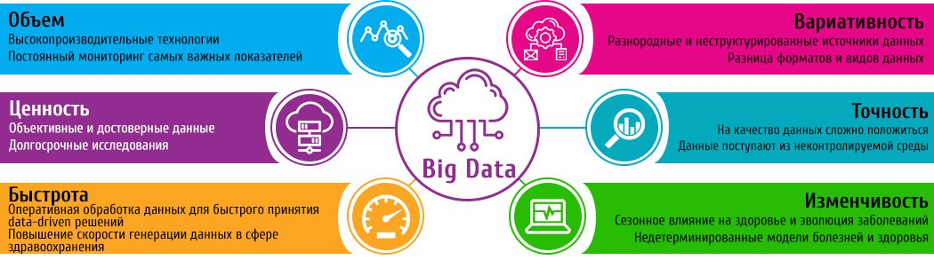
https://nextel.cloud/marketing/faq-big-data-da-chto-eto-vso-taki-takoye/

Slide 32
Психологические исследования в области больших данных (Harlow, 2019):
(а) Преимущества сотрудничества между дисциплинами, такими как социальные науки, прикладная статистика и информатика. Это помогает обосновать исследования больших данных на основе здравой теории и практики, а также обеспечить эффективный поиск и анализ данных.
(б) Доступность больших наборов данных на Facebook, Twitter и других сайтах социальных сетей, которые предоставляют психологическое окно для изучения взглядов и поведения широкого спектра населения.
(c) Выявление, рассмотрение и учет этических соображений при анализе больших наборов данных, полученных из государственных или частных источников.
(d) Неизбежная необходимость проверки прогнозных моделей в больших данных путем применения модели, разработанной для одного набора данных, к отдельному набору данных или удерживаемой выборке

Slide 33
государственную статистику,
тексты и
Метадан-ные,
Агрегирование разных по структуре массивов информации
Анализ больших данных

Slide 34
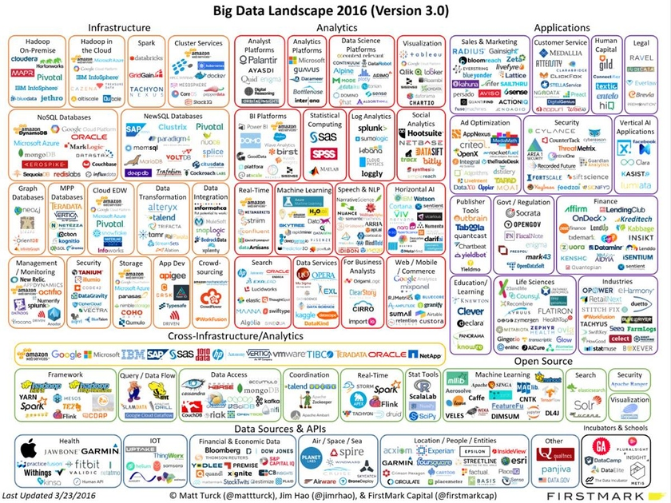
https://www.tadviser.ru/index.php
Поставщики Биг Дата

Slide 35
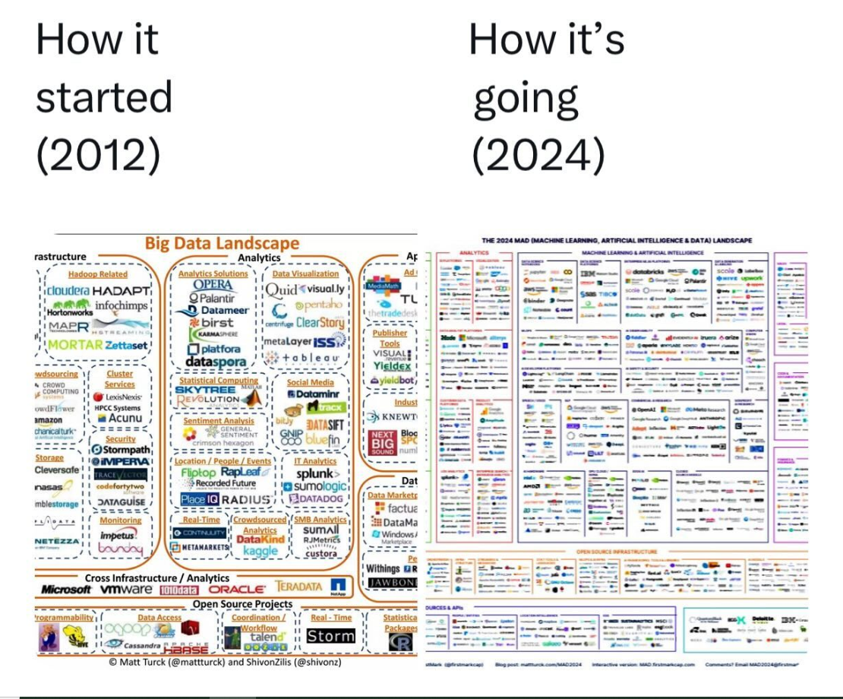
https://www.threads.net/@mattturck/post/C5bMdq3LlD7/the-machine-learning-ai-data-landscape

Slide 36
Тимофей Нестик; А. Журавлев
Используются программы-краулеры, автоматически отыскивающие и скачивающие данные по заданным критериям, а при изучении социальных сетей – приложения, которые подключаются через интерфейс Twitter, Facebook, ВКонтакте и других сетей (API — Application Programming Interface), в том числе различные автоматизированные опросы, предоставляющие мгновенную обратную связь респондентам
Статистические пакеты R и Python
Для определения эмоциональной окрашенности текстов и выделения лингвистических маркеров психологических характеристик используются специальные программы, например, Linguistic Inquiry and Word Count, или Text Analysis, Crawling and Interpretation Tool, а также другие психолингвистические анализаторы
Меняется относительная доступность для изучения четырех типов данных, выделенных Р. Кеттелом:
L-данных (объективных фактов о жизни и поведении) и
T-данных (результаты тестов) становится гораздо больше, чем Q-данных (опросников, основанных на самоотчетах респондентов) и O-данных (оценок человека другими знающими его людьми)

Slide 37
Психология и биг дата
Хординг
применительно к человеку - патологическое накопительство, силлогомания или образно "синдромом Плюшкина".
По-английски порочная страсть собирать все подряд называют хордингом (от англ. hoard – «запас»).
По классификации ментальных заболеваний хординг причислен к психическим расстройствам.
В цифровую эпоху к традиционному вещественному хордингу добавляется цифровой (Digital Hoarding), им могут страдать как отдельные личности, так и целые предприятия и организации

